Slide 1



당신의 추억을 각인하세요
경주 지역문제해결 해커톤
NULL
- 경주 관광 이미지 단순화 개선을 위한 관광 아이템 제안
NULL팀
임채은
이수헌
김재윤

Slide 2





팀 소개
ABOUT OUR TEAM
01
임채은
02
이수헌
팀장
SW 프론트엔드 및 전반적인 디자인,
아이디어 구체화
백엔드 및 데이터 자료 수집,
아이디어 구체화, 발표
03
김재윤
04
NULL;
백엔드 및 3D 모델링 구현,
아이디어 구체화
값이 존재하지 않습니다;
NULL

Slide 3

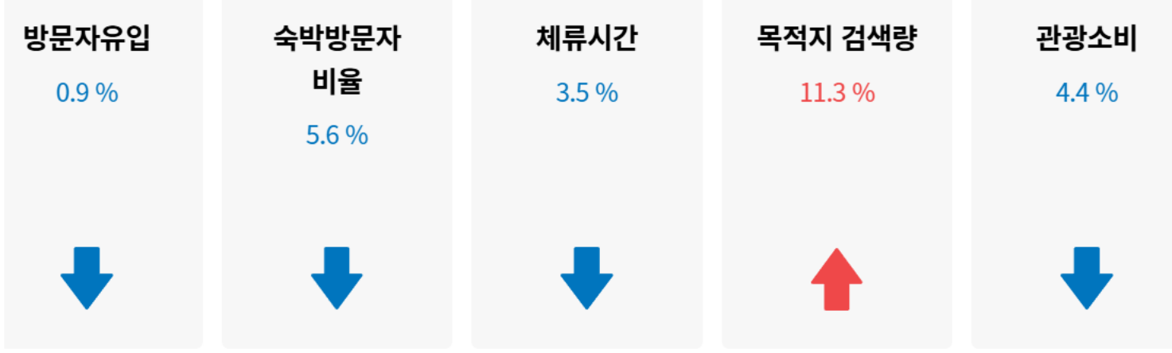

우리 팀이 주목한
경주의 문제점
Page 01
한국관광데이터랩, 2023.10~2024.11

Slide 4


2019년 TOP5
불국사
동궁과월지
첨성대
신경주역
경주시외버스터미널
2020년 TOP5
불국사
첨성대
동궁과월지
보문관광단지
신경주역
2021년 TOP5
불국사
첨성대
동궁과월지
보문관광단지
신경주역
2022년 TOP5
불국사
첨성대
동궁과월지
신경주역
보문관광단지
2023년 TOP5
불국사
동궁과월지
신경주역
첨성대
보문관광단지
한국관광데이터랩, 2023.10~2024.11

Slide 5

증감률
꾸준히 감소하고 있다
변화가 없다
여행지
관광 이미지의 단순화

Slide 6
방안
Page 02
"경주에서 쌓은 추억을
직접 만들어가는 체험형 기념품"

Slide 7
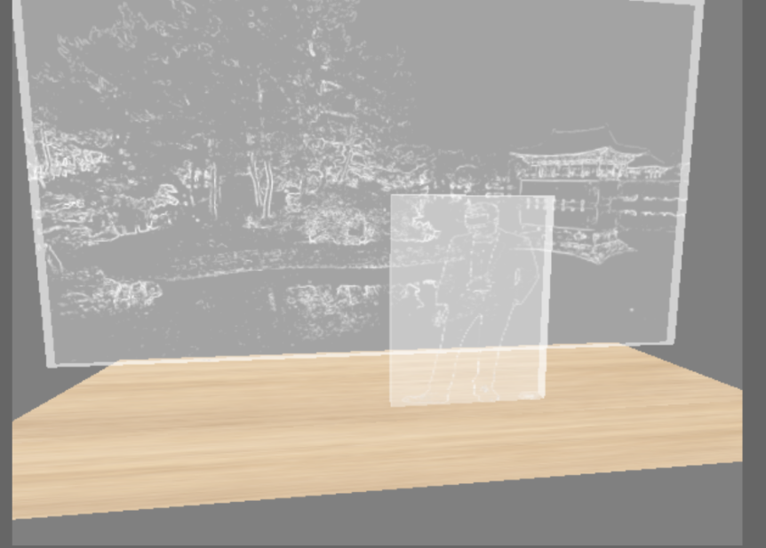
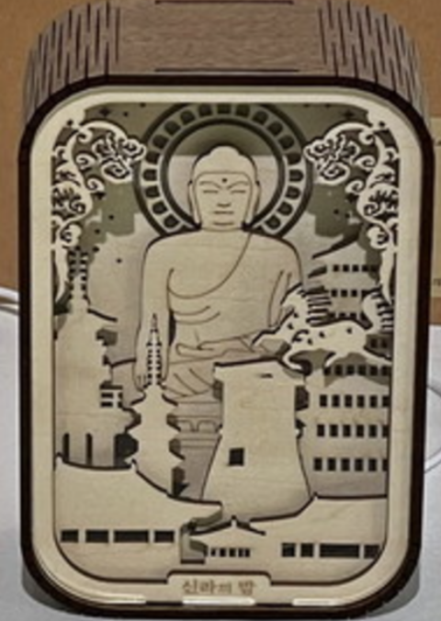
1. 추억의 빛
2. 기억의 레이어

Slide 8


1. 추억의 빛
경주의 배경
(문화재,
유명 관광지, 자연환경 등)
본인의 사진

Slide 9
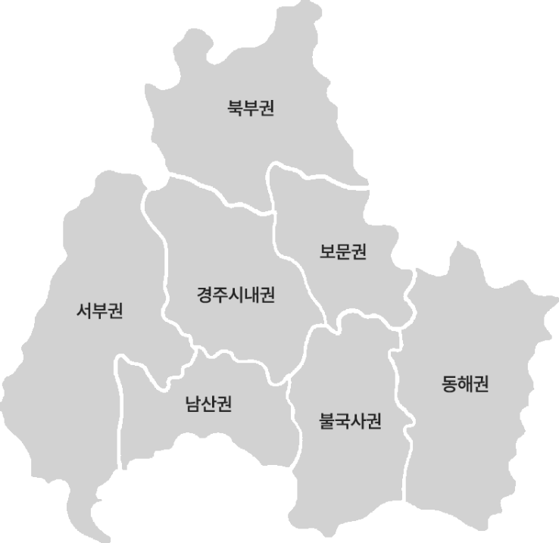


2. 기억의 레이어

Slide 10

1. 첨성대
2. 불국사
3. 금리단길
4. 보문정 - 비주류
5. 경주 중앙시장 - 비주류
6. 동궁과 월지
7. 용담정 - 비주류
8. 황성공원 - 비주류

Slide 11
기본적인 체험은
학교에서 진행

Slide 12








SW
Page 03
사용자 -> "체험의 원활한 과정"을 위해 우리의 SW를 사용!
예약
예약 번호
관광
레이어 수집
체험

Slide 13
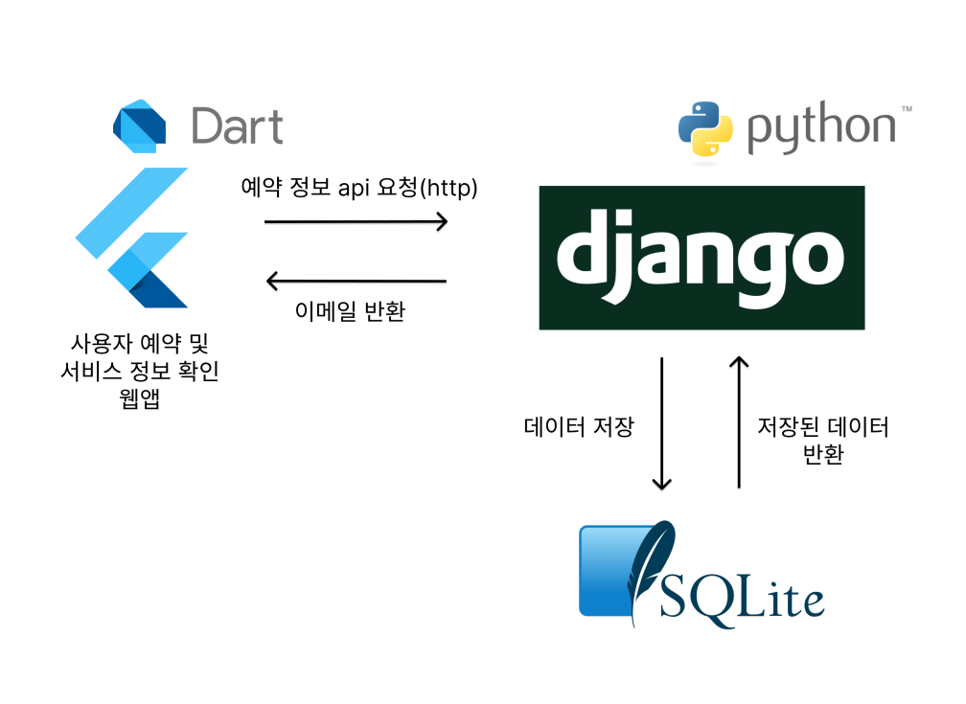
서비스 아키텍쳐
Page 03

Slide 14
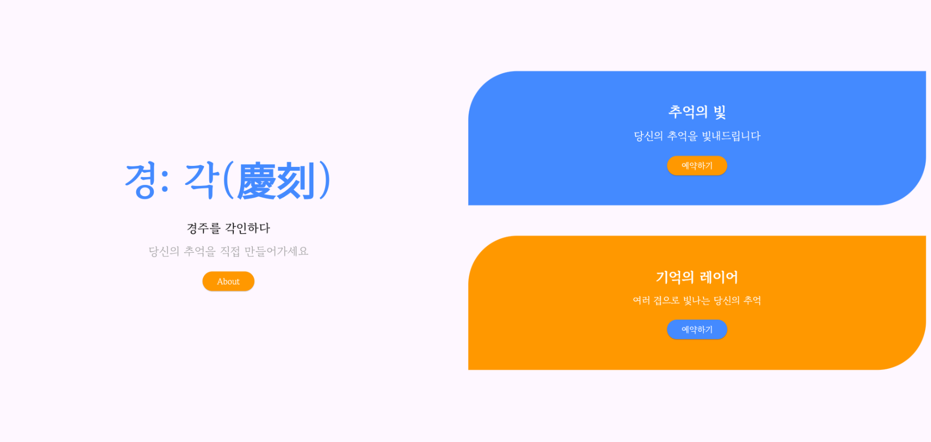
frontend

Slide 15
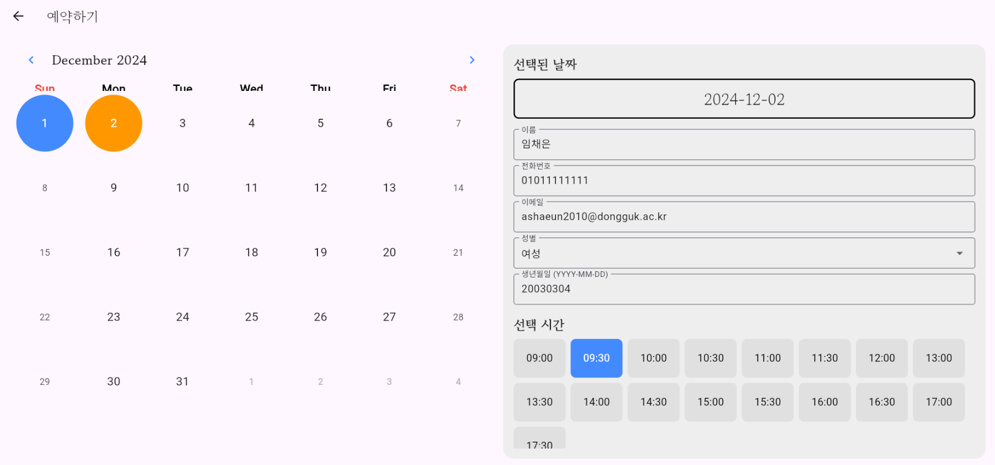

Slide 16
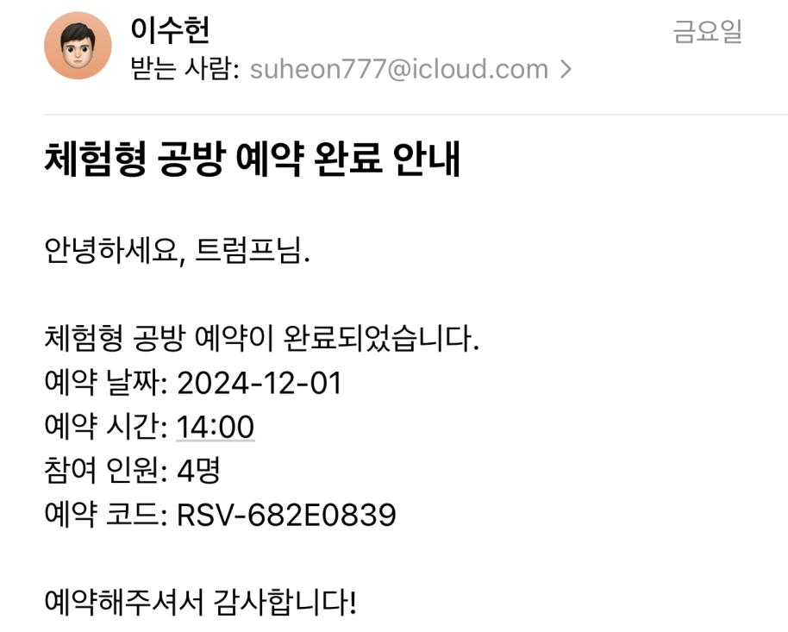
예약 확인 메일 반환

Slide 17
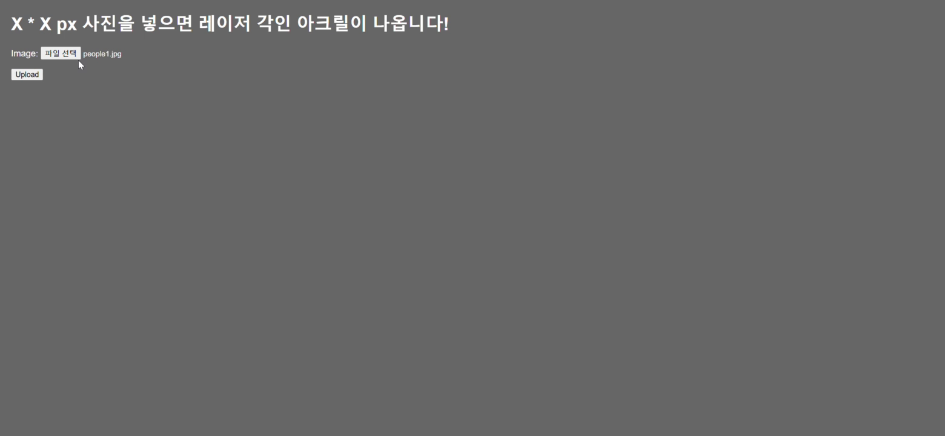
도안 -> 영상 시연

Slide 18
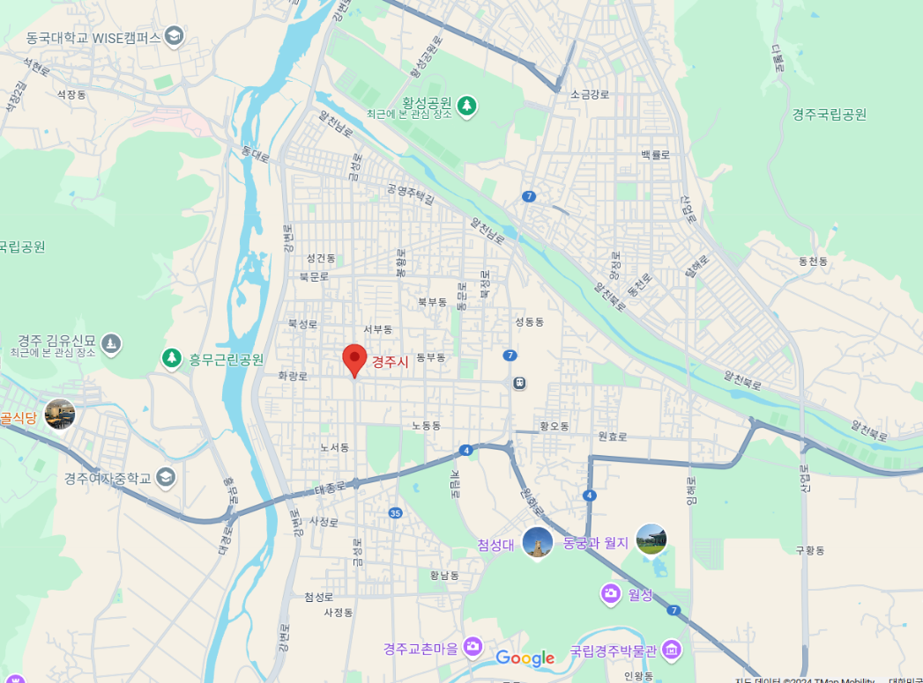
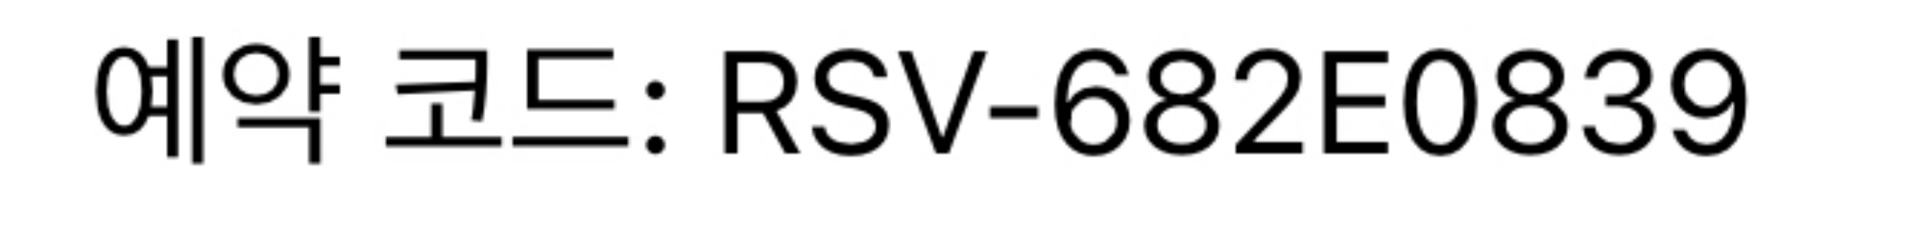



SW 확장성

Slide 19






기대효과
Page 04
지
관광 영역의 확대
지역 특색 기업 활성화
산
학
교내 미사용 기기 활용 -> 초기 투자 비용 절감

Slide 20




NULL
Q&A

